Slide 1


Slide 2

Tớ đang ở Vương Quốc Đồ Ngọt, hãy cùng tớ khám phá ở nơi này có những người bạn nào chào đón chúng ta nhé !

Slide 3

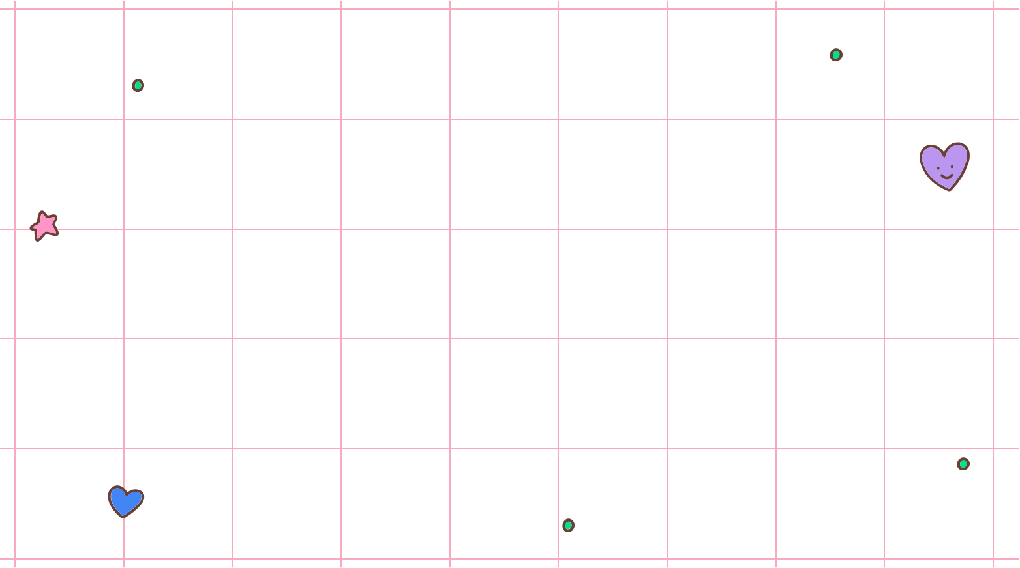

18 x 10 = ?
180

Slide 4
87 x 1 000 = ?
87 000

Slide 5
2 700 : 100 = ?
27

Slide 6
96 000 : 1 00 = ?
960

